Slide 1
Möjliggörare för hållbart resande
hur vi bygger GIS-plattformar och geodatatjänster inom Västtrafik
Notes:
Hej, jag heter Anna Berg och är produktägare för två team på Västtrafik som jobbar med Geografitjänster och Geodata. Med mig som support och expertis har jag Karin Mörtsjö som är verksamhetsspecialist och har en betydligt längre bakgrund på Västtrafik och med GIS än vad jag har.

Slide 2
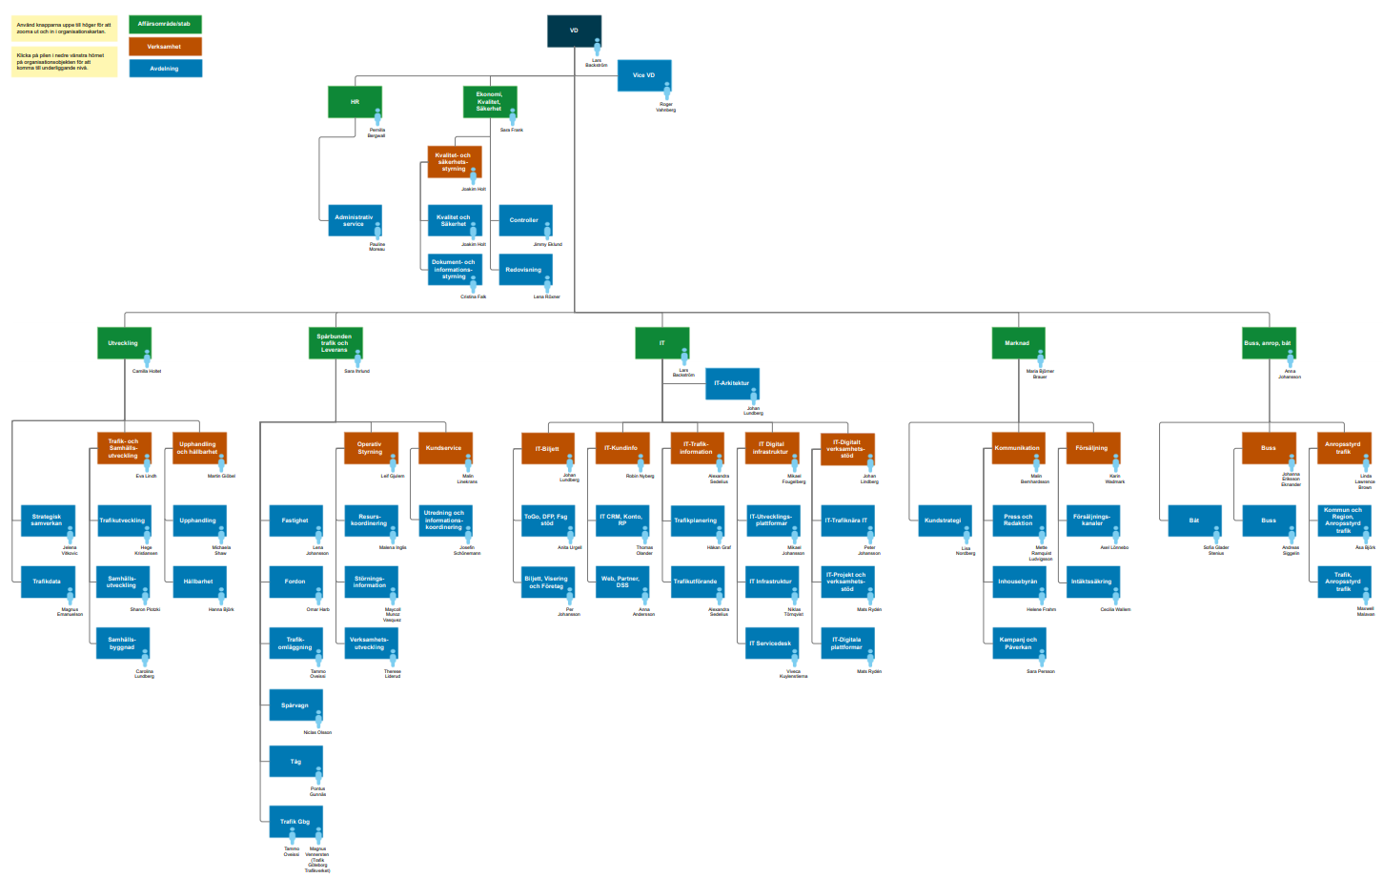
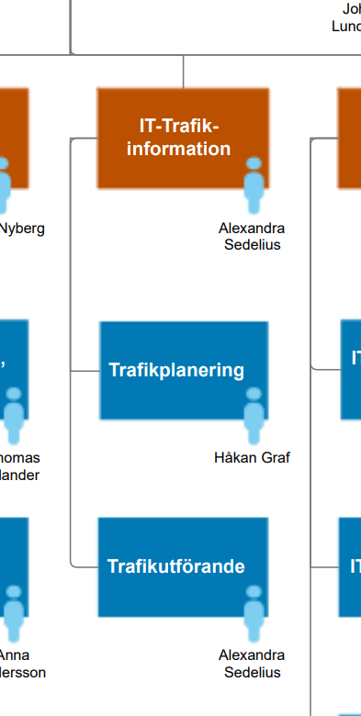
Vår plats i organisationen och varför det är viktigt
Notes:
Jag tänkte börja med att visa den här organisationsbilden. Varför är det viktigt kanske ni undrar men jag skulle vilja säga att det till stor del sätter kontexten för vårt uppdrag på geografiområdet. Vi är belägna på IT, under det område som kallas Trafikinformation och mer specifikt planerad trafik. Andra områden som finns är område Biljett, område Kundinformation och område Gemensamt. Att vi är belägna på IT gör ju också att vi ganska naturligt har stort fokus på system. Inom vårt produktområde finns också de team som har hand om Västtrafiks trafikplanerings- och tidtabellssystem, realtids-system och talradiosystem. Däremot exempelvis To Go-appen och biljettvisering ligger under område biljett, reseplaneringsmotorn och webbsidan ligger under Kundinformation och våra fordonssystem och BI-teamet under Gemensamt. Optimalt skulle man ju önska att de där avdelningsgränserna inte spelade någon roll men det tror jag de flesta som arbetar i en organisation som består av mer än 20 anställda har upplevt. För oss på Västtrafiks IT innebär det mer konkret till exempel att vi har vår hemvist på Gullbergsvass medan många av våra kollegor i andra delar av företaget befinner sig här på Regionens hus eller på våra andra kontor runt om i regionen. Men vad är vårt uppdrag då?

Slide 3
Geografidata är grunden och ett måste för att Västtrafik ska kunna planera, informera, utföra och följa upp kollektivtrafik. Organisationen behöver strukturerad och kvalitetssäkrad geografisk data som tillgängliggörs internt och externt för att möjliggöra samma och korrekt information i alla kanaler.
Kvalitetssäkrad
Strukturerad
Tillgängliggjord
Syftet med Team Geografis system.
Notes:
Vi möjliggör geodataanvändning i tre led:
Vi samlar in, lagrar och ser till att geografisk data är strukturerad och kan kvalitetssäkras
Vi tillgängliggör den via moderna plattformar och API:er
Och ser till att den kan användas av andra – internt, externt, och så automatiserat som möjligt

Slide 4



Vad gör Västtrafiks geografiteam?
Lagra geografidata
I våra databaser GEORG, GEORGIA (Geoportalen), GISELLE, GISELA och GAR (Anropsstyrd trafik).
Vi lagrar också inhämtad data från Open Street Map i en PostreSQL databas.
Verktyg för kvalitetssäkring
Vi utvecklar olika typer av verktyg i Georg kartmodul (GKM) där användare kan redigera vår data och komplettera den genom att till exempel beräkna rutter med hjälp av Triona (TNE/TRE). Vi kompletterar även vår egen geografidata med annan data från exempelvis Lantmäteriet och Nationella vägdatabasen (NVDB).
Tillgängliggöra geografidata
För alla att titta på med hjälp av Kartsidan, hämta hem i Geoportalen, visa på någon av våra olika bakgrundskartor från Lantmäteriet och Open Street Map, integrera mot via våra webbtjänster GWS (internt) och Geo-API (externt) eller via automatiska jobb som till exempel Rebus Push och Adapter G.
Vill någon analysera på egen hand tillhandahåller vi även QGIS och vi använder själva oss mycket av FME.
Notes:
Vi jobbar främst i bakgrunden. Vi lagrar och hanterar geografisk data i olika databaser där varje databas har ett specifikt syfte.
Vi utvecklar verktyg för kvalitetssäkring – exempelvis Georg Kartmodul - GKM, som används för att redigera och komplettera data.
Vi ser också till att data blir tillgänglig via karttjänster, API:er och analysverktyg som FME och QGIS.

Slide 5
Vilken data hanterar vi?
Bakgrundskartor
OSM - Open Street Map
Lantmäteriets ortofoto
Lantmäteriets topowebb
Lantmäteriets översiktskarta, vektor (filbaserat)
Lantmäteriets fastighetsdata, vektor (filbaserat)
Karttjänster
Kartsidan via intranätet
OSM - Open Street Map
Geoportalen
Verksamhetsdata
Hållplatsområden och -lägen
Linjer
Körvägslänkar
Gånglänkar
Närtrafikområden
Taxezoner och -punkter
Tillgänglighetsinformation
Pendelparkeringar
Uppställningsplatser
Siter
Turist
POI – vårdgivare
POI – anropsstyrd
Fordonszoner
Specifika uttag/analysresultat (kombinerad information)
Övrig data
(ej egenproducerad)
Lantmäteriet
Adresser
Gatunamn
Vektordata
Trafikkontoret Gbg
Signalljusprio
Trafikverket (NVDB, NJDB)
Transportnät
Gatusträckning
Väghållare
Trafikinformation
Notes:
Vi hanterar en mängd olika dataset – från bakgrundskartor till verksamhetsdata som hållplatser, gångvägar och geofencingområden som våra fordon använder som vi kallar fordonszoner.
Vi kombinerar internt producerad data med extern data, t.ex. från Lantmäteriet, NVDB, Open Streetmap och Trafikverket.
Det handlar inte bara om att lagra – utan att förstå hur data hänger ihop och används och att få till en aktiv förvaltning.

Slide 6
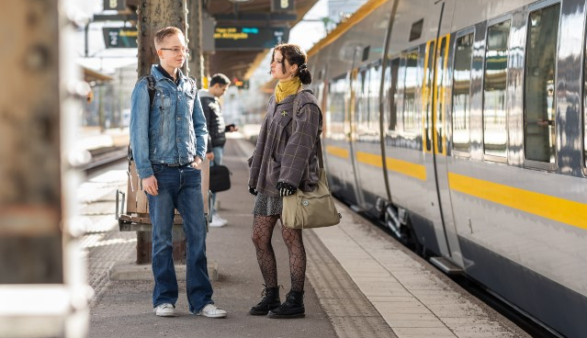
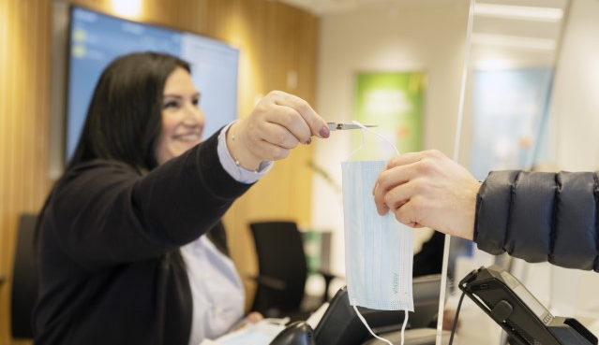

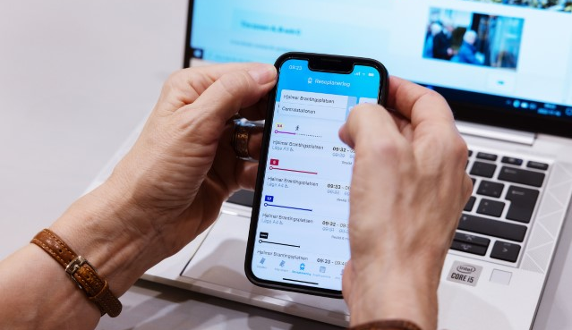
Vilka behöver vår data och våra system?
Resenärer som ska…
Planera sin resa
Köpa biljett
Internt i verksamheten
Kundservice
Operativ Styrning
Trafikplanering
Trafikdata
Anropsstyrd trafik
Ekonomi
Externa verksamheter
Kommunanställda
Trafikföretag
VGR
Studenter
Andra utvecklare
Team Realtid
Team TDB
Team Reseplanering
Team To Go
Team Webb
Team Maskinell Visering
Externa utvecklare
…och alla andra med behov av geografiinformation!
Notes:
Data vi tillhandahåller används av en ganska bred målgrupp:
Det är resenärer som möter vår data i reseplanering och biljettköp, kommuner som använder den för sina behov, trafikföretag som använder den för sin planering, interna avdelningar – och inte minst andra utvecklingsteam.
Vår roll är att tillhandahålla ett ekosystem där alla dessa kan lita på att datan håller hög kvalitet och är lätt att använda.

Slide 7





Några användningsfall
En resenär söker en resa i To Go:
Hållplatsdata
Adresser
Körvägslänkar
Siter (ex. GÖTEBORG)
POI från Open Streetmap
Gånglänkar vid byten (tillfälligt ur funktion)
Operativ styrning och Kundservice använder Kartsidan för att se:
Trafikolyckor och Trafikmeddelanden från trafikverket
Berörda linjer och trafikbolag
Ett annat system har behov av bakgrundskarta eller geografisk data:
”Västtrafikierad” OSM-karta
Data från vårt interna API (GWS)
En kommun behöver Västtrafiks data för analys och laddar själv ner från Geoportalen eller hämtar från vårt öppna API (GeoAPI):
Hållplatsdata
Linjer och skolbusslinjer
Taxezoner
Närtrafikområden
Vår region eller trafik förändras och våra administratörer behöver justera i GKM:
Punkter
Ytor
Linjer
Notes:
Det finns ju ett otal olika exempel på hur vår data och våra verktyg används och här har jag försökt ge några praktiska exempel på hur vår data används i praktiken. Till exempel i To Gos resesök där resenärer kan söka från hållplats till hållplats eller adress till hållplats eller kanske från en hållplats till en butik vilket är data vi tillhandahåller. Resvägen som visas i kartan är de körmönster som trafiken är planerad på och vi har även gångvägar vid byten som visas på kartan och även de administreras i vårt system GKM (dock har vi en bugg där just nu som gör att de inte visas korrekt som det jobbas på att fixa). Även internt används till exempel Kartsidan av Operativ styrning som hanterar kommunikationen i störda lägen och även av Kundservice i stor utsträckning. Vi tillhandahåller en Västtrafikierad bakgrundskarta från OSM som används av flera system på Västtrafik. Geoportalen används mest av kommunernas GIS-personer som vill ta hem vår data till sina egna system. Sen har vi ju våra egna interna användare av GKM som ofta är informationsägare av den data vi tillhandahåller som jobbar mycket i alla våra verktyg men kanske främst i GKM.

Slide 8


Några utmaningar
Synlighet och förståelse
Vi är ett litet och konsulttätt team, vår kompetens är ofta okänd internt.
Många vet inte att vi finns, vad vi gör eller hur vi kan bidra och frågar därför inte oss om hjälp.
Ansvar för datakvalitet
Svårt att etablera tydligt ägarskap för geodata i verksamhetsprocesserna.
Kvaliteten på data blir ibland ett gränsland mellan teknik och verksamhet.
Öppna system
Våra plattformar och verktyg möjliggör bred användning, men den sker ofta utanför vår radar.
Vi saknar insyn i hur data och tjänster faktiskt används i olika delar av VGR och av externa aktörer samt internt om vi inte mäter och / eller frågar.
Vi har också ofta indirekt användning av vår data via andra system och gränssnitt.
Notes:
Men det finns ju utmaningar. Även om många vet om våra verktyg och vad vi gör så finns det många som inte känner till oss, vilket gör att vår kompetens inte nyttjas fullt ut. Vi ser att det finns fler funktioner på Västtrafik som vi tror skulle behöva vår hjälp men som vi inte når i dagsläget. Det är också svårt att få tydligt ägandeskap för den data vi hanterar, säkert en utmaning många av er känner igen er i? Och även, eftersom många av våra plattformar är öppna har vi ibland lite för lite insyn i hur de faktiskt används, vilket gör det svårare att styra våra utvecklingsresurser till det som faktiskt gör mest nytta.

Slide 9
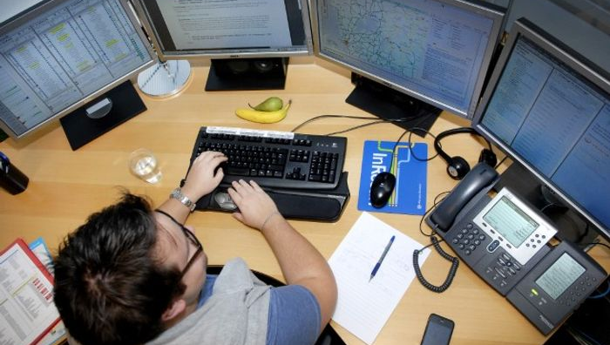
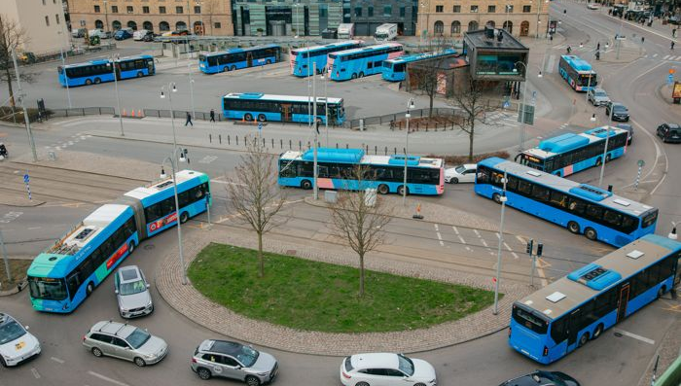
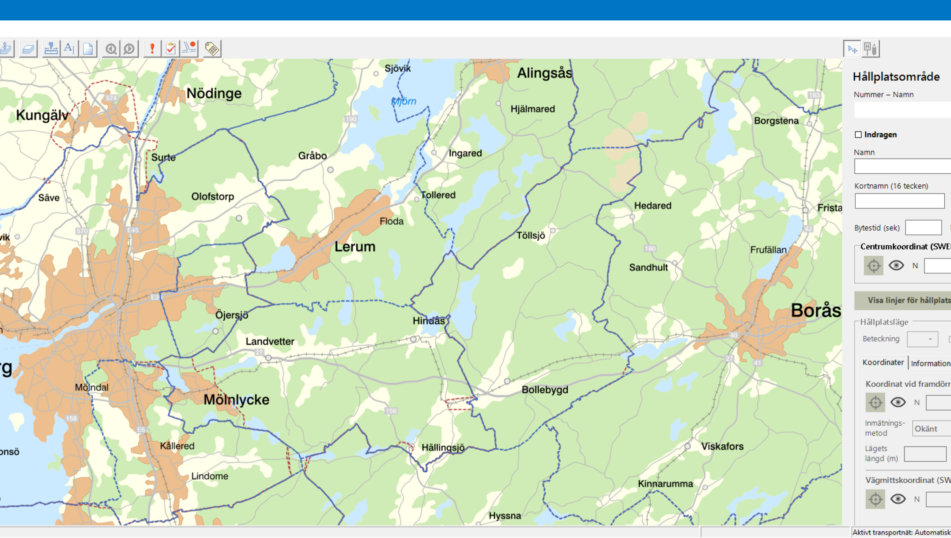
Vad har vi på gång?
Verksamhetskollen
Stärka förståelsen för hur organisationen fungerar, särskilt hur andra team använder geografidata och våra system.
Öka samverkan med team som har slutanvändarkontakt och identifiera våra dataprodukters plats i helheten.
Datakvalitet
Vi vill skaffa oss koll på hur Västtrafiks geografiska masterdata flödar genom olika system, från inmatning till konsumtion, för att identifiera och agera på förbättringspotential kopplat till datakvalitet.
Nytt redigeringssystem
GKM har blivit gammalt och behöver bytas ut.
I samband med att vi moderniserar vill vi även kunna agera på identifierade nya önskemål och förbättra arbetsflöden med målet att användarna ska behöva lägga så lite tid som möjligt i systemet med bibehållen eller förbättrad kvalitet på data.
…och så kommer ju Västlänken, nytt biljettsystem och nytt realtidssystem runt hörnet!
Notes:
Men vi har flera initiativ på gång för att förbättra. Vi kommer att jobba med det vi valt att kalla Verksamhetskollen för att få bättre förståelse för fler delar av Västtrafik och även försöka etablera lite mer tydlighet kring vår datakvalitet och hur den till exempel påverkas av att flöda igenom olika andra system. Sen behöver vi också börja lyfta på huven på GKM där målet är att på sikt ersätta den nuvarande desktopapplikationen med en modernare webblösning där vi hoppas kunna förbättra både flöden och lägga till lite funktionalitet längs den resan så att det även blir värdetillväxt och inte bara replatforming.

Slide 10
team.geografi@vasttrafik.se
Notes:
Ja, det var en snabb överflygning av vad vi håller på med på Västtrafik. Vill ni veta mer eller har frågor, tankar eller feedback så fortsätter vi gärna dialogen. Skicka ett mail till vår teammail bara så hörs vi vidare!
Jag tror också att vi har tid för lite frågor nu.

